Slide 1
半年总结

Slide 2
一、GPGPU-SIM性能模型
二、多精度模拟
三、算子融合
四、工作计划

Slide 3
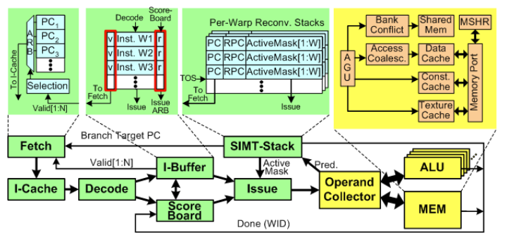
一、GPGPU-SIM性能模型
Gpu_sim.cc ：GPGPU-Sim中的不同计时模型粘合为一个。它包含支持多个时钟域的实现，并实现线程块调度程序。
Shader.cc：SIMT 内核时序模型。它调用 cudu-sim 进行特定线程的功能模拟，cuda-sim 将返回线程的性能敏感信息。

Slide 4
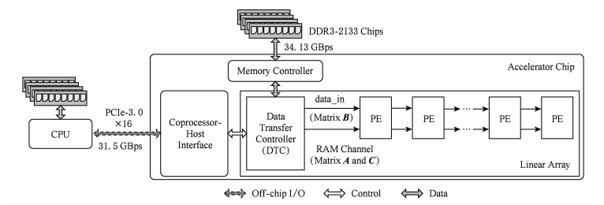
二、多精度模拟
2017年 研发展
主要内容：
以线性阵列计算结构为基础，模拟了双缓冲的存储访问调度，构建了协处理器的性能模型，并对设计空间进行了探索。
采用先加载A,C，最后加载B来驱动脉动阵列计算的方案。（复用数据C）

Slide 5
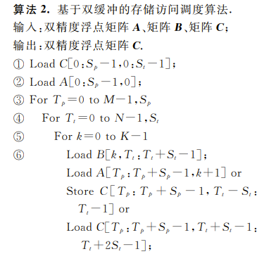
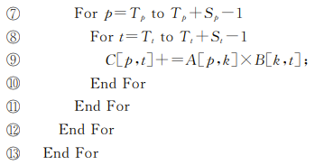
在进行计算时，首先读入A,C的数据，然后读入B进行计算，同时优先利用剩余的存储访问带宽读取下一次计算所需的A分块的数据或者搬出C的计算结果。

Slide 6
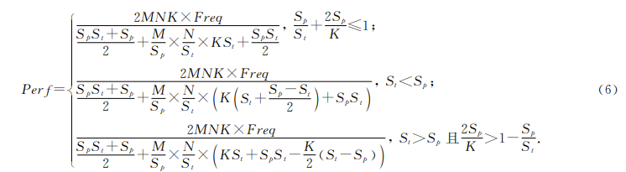
文章中的公式推导部分也是根据存储数据的调度来进行推导，并判断了各种假设条件，最终的评价指标包括了实际的计算性能以及阵列的计算效率。

Slide 7
面向低精度神经网络的数据流体系结构优化 2023 研发展
在传统架构部署低精度神经网络面临的问题：
1.传统架构的计算部件数据通路与低精度数据不匹配，无法体现出低精度的性能和能效优势。
传统的计算单元数据通路一般为32bit，当计算低精度数据，比如8bit时，数据通路中传输，计算的数据的高24为都为0，造成计算单元浪费。
Notes:
传统的计算单元数据通路一般为32bit，当计算低精度数据，比如8bit时，数据通路中传输，吉萨UN的数据的高24为都为0，造成计算单元浪费。

Slide 8
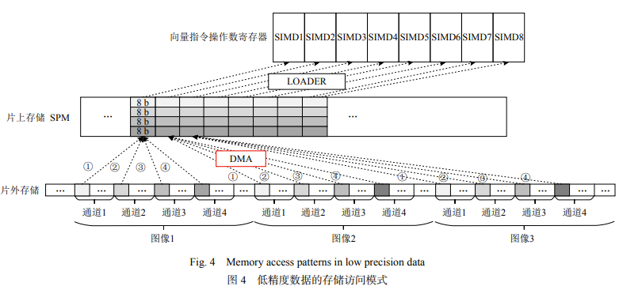
2.向量化并行计算的低精度数据在片上存储需要顺序排列，但在片外存储则是分散排列，使得访存部件不能高效支持复杂的访存模式。

Slide 9
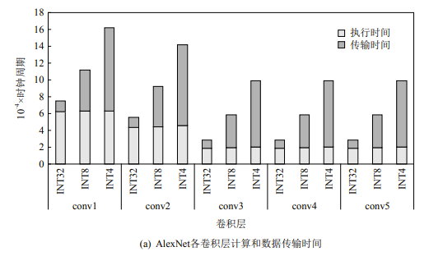
3.使用低精度数据时，传输带宽的利用率显著降低，可能导致计算延迟无法掩盖传输延迟，双缓冲机制可能面临失效风险。

Slide 10
解决方案：
1.设计了灵活可重构的计算单元，根据指令的精度标志位可以支持多种低精度数据运算，提高计算部件性能。
2.设计了scatter引擎来支持低精度神经网络中复杂的访存模式，可以对低精度数据进行拼接，预处理等。
3.提出了数据流图映射算法，兼顾负载均衡的同时减少了访存和数据传输的开销。
Notes:
面向低精度神经网络的加速器：DRQ设计了支持多种混合精度的卷积计算阵列 AQSS

Slide 11
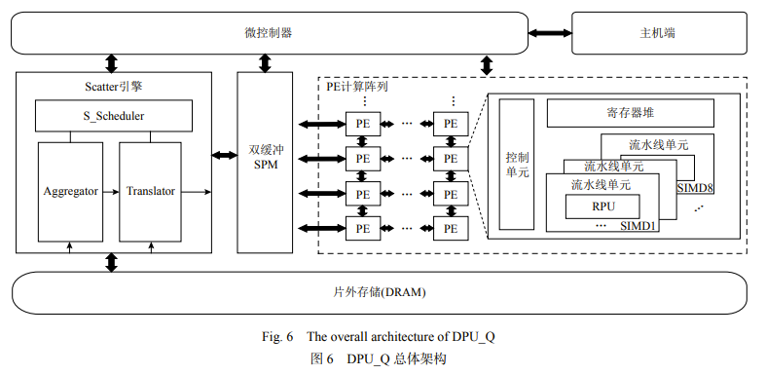

Slide 12
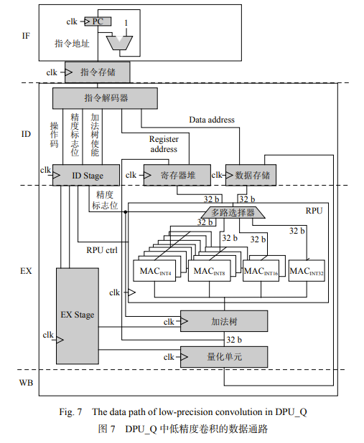
低精度卷积计算单元的数据通路由四个流水线阶段组成：
1.取指：根据PC值取指令
2.译码：将指令码，寄存器地址，精度标识位和加法树使能信号发送到对应的状态寄存器和寄存器文件中
3.指令执行：RPU根据精度标识位动态选择执行部件（MAC簇），加法树从流水线寄存器中获得使能信号，并根据精度标识位将RPU的计算结果进行求和。
4.写回：将结果写回寄存器或者数据存储
Notes:
RPU中包含8个int4的MAC簇，4个int8的，2个int16以及一个int32，精度标识位为2b宽度

Slide 13
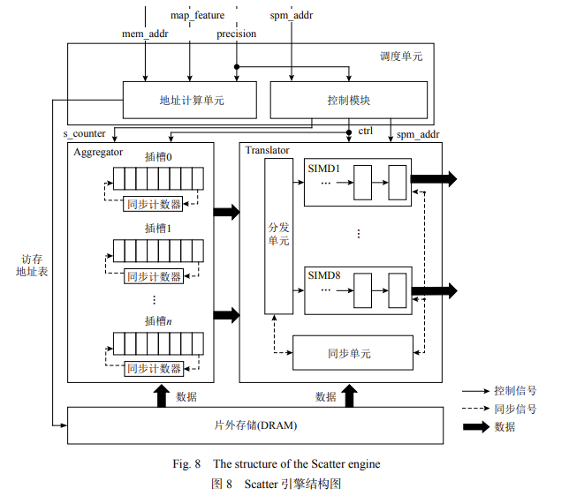
调度单元负责计算多个图像和通道数据在片外存储中的地址，同时控制aggregator和translator的执行。
通过图像特征（x,y,z），访存地址和精度可以知道每张图像和每个通道的首地址，然后根据偏移量来进行计算。
Aggregator负责同一张图不同通道低精度数据的拼接，包括多个插槽和同步计数器。
每张图像中相同点不同通道的数据依次写进对应插槽中，完成后同步计数器归零。之后Aggregator将数据传入translator。
Translator负责SIMD数据格式转换，将不同图像的数据送入不同的SIMD，然后根据FIFO队列以及bitmap操作来进行同步操作。

Slide 14
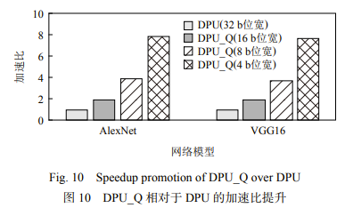
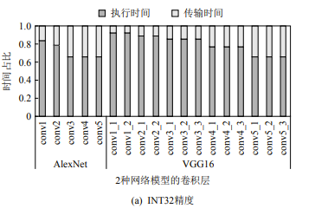
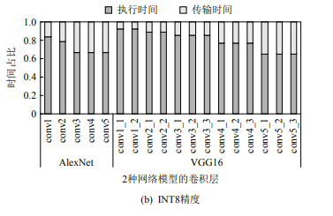
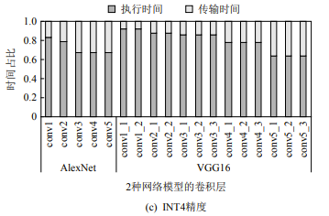

Slide 15
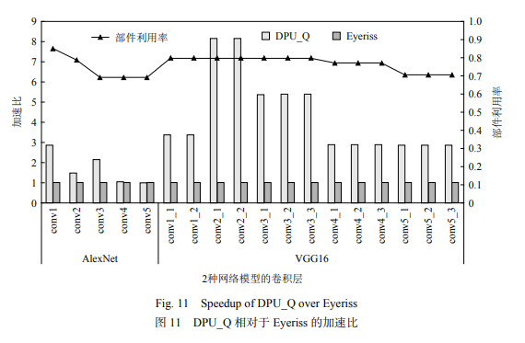

Slide 16
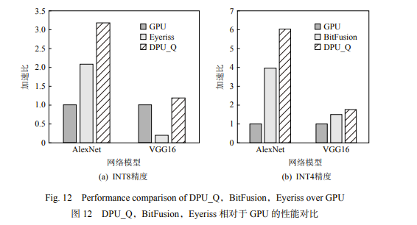
Titan XP
Notes:
GPU用的是titan XP

Slide 17
三、算子融合
算子融合：
解决AI处理器所面临的内存墙和并行墙问题。
内存墙：内存墙问题主要是访存瓶颈引起。算子融合主要通过对计算图上存在数据依赖的“生产者-消费者”算子进行融合，从而提升中间Tensor数据的访存局部性，以此来解决内存墙问题。
并行墙：并行墙主要是由于芯片多核增加与单算子多核并行度不匹配引起。这可以通过将计算图中的算子节点进行并行编排，从而提升整体计算并行度。对于网络中存在可并行的分支节点，这种方式可以获得较好的并行加速效果。

Slide 18
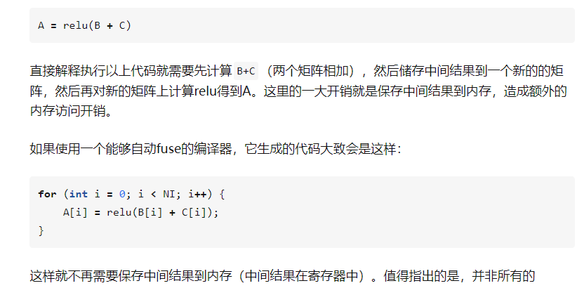

Slide 19
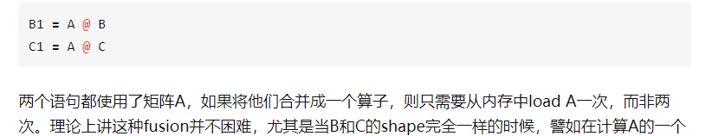

Slide 20
四、工作计划
一、单核脉动阵列的片上计算过程建模
二、单核片上buffer与L3cache之间的数据交互过程建模
三、多核工作负载均衡问题（涉及L3cache的存储资源分配与工作负载切分）
四、cpu与SA联合计算建模
五、多核数据同步建模
GCOM失速事件参考:
1.子核功能单元导致的失速事件
2.内存结构导致的失速事件
3.L1数据缓冲扇区导致的内存数据停止
4.内核间负载不平衡导致的空闲

